Slide 1
Monitorización y logging en Microservicios

Slide 2
Contenidos
Monitorización y Logging en Microservicios C/C++
Monitorización del rendimiento en tiempo real:
Uso de Prometheus y Grafana para la recolección y visualización de métricas.
Integración con cAdvisor para monitorizar contenedores.
Implementación de tracing distribuido:
Uso de Jaeger o OpenTelemetry para tracing distribuido.
Análisis de la latencia y tiempos de respuesta en microservicios C++.
Gestión de logs en entornos distribuidos:
Uso de Fluentd y Elasticsearch para la centralización de logs.
Búsqueda y análisis de logs en sistemas distribuidos."

Slide 3
Monitorización del rendimiento en tiempo real

Slide 4
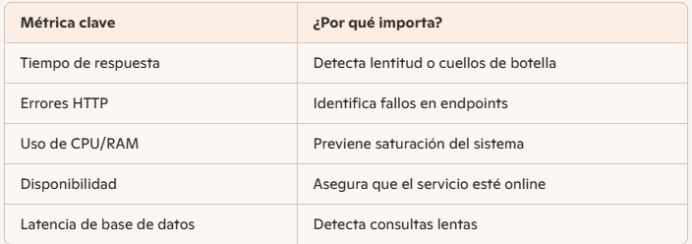
Herramientas / Métricas
Uso de Prometheus y Grafana para la recolección y visualización de métricas

Slide 5
Prometheus

Slide 6
Introducción
Prometheus es una herramienta de monitorización y alertas muy potente, ampliamente usada en entornos DevOps, microservicios y sistemas distribuidos.
Es gratuita y de código abierto bajo licencia Apache 2.0.
Prometheus es un sistema que recolecta, almacena y consulta de métricas en formato de series temporales. Esto significa que guarda datos como “uso de CPU”, “latencia de red” o “número de peticiones” junto con una marca de tiempo, lo que permite analizar el comportamiento de tus servicios a lo largo del tiempo.

Slide 7
¿Para que sirve?
Prometheus permite:
Monitorear servicios web, APIs, bases de datos, servidores, contenedores, etc.
Configurar alertas automáticas cuando algo falla o se sale de rango.
Visualizar métricas en tiempo real (especialmente junto a Grafana).
Diagnosticar problemas de rendimiento antes de que afecten al usuario.
Integrarse con exporters para MySQL, Redis, Node.js, Docker, etc.

Slide 8
Instalación
En Windows
Descarga el binario desde https://prometheus.io/download/
Extrae el archivo ZIP
Ejecuta prometheus.exe con el archivo de configuración prometheus.yml
En Docker:
docker run -d --name prometheus \
-p 9090:9090 \
-v /path/to/prometheus.yml:/etc/prometheus/prometheus.yml \
prom/prometheus
http://localhost:9090

Slide 9
Uso de prometheus
Tu aplicación expone métricas en un endpoint tipo /metrics.
Prometheus consulta ese endpoint cada X segundos.
Guarda los datos en su base de series temporales.
Puedes hacer consultas con PromQL (su lenguaje de consulta).
Puedes visualizarlo con Grafana o configurar alertas con Alertmanager.

Slide 10
Prometheus
Prometheus necesita un fichero de configuración: prometheus.yml
Normalmente se aloja en la misma carpeta que el fichero Docker-compose.yml.
Para probarlo: una vez arrancado el contenedor, se puede probar prometheus consigo mismo.
Expone métricas en: http://localhost:9090/metrics

Slide 11
prometheus.yml
Para probarlo consigo mismo:
global:
scrape_interval: 15s # intervalo de recolección de métricas
scrape_configs:
- job_name: 'prometheus'
static_configs:
- targets: ['localhost:9090’]
Con esto veremos métricas de uso de CPU, memoria, y actividad interna de prometheus.

Slide 12
Limitar el espacio
--storage.tsdb.retention.time=7d
--storage.tsdb.retention.size=2GB
Esto limita la retención a 7 días o 2 GB, lo que ayuda a mantener el uso bajo control.

Slide 13
Grafana

Slide 14
Introducción
Grafana, una de las herramientas más potentes y populares para la visualización de métricas y monitoreo en tiempo real, especialmente cuando se combina con Prometheus.
Grafana es una plataforma de visualización de datos de series temporales. Te permite crear dashboards interactivos para monitorear servidores, servicios web, bases de datos, contenedores, sensores IoT, y mucho más.
Compatible con múltiples fuentes de datos (Prometheus, InfluxDB, MySQL, PostgreSQL, etc.)
Ofrece gráficos, tablas, mapas, alertas y paneles personalizables
Permite configurar alertas visuales y notificaciones automáticas
Se integra fácilmente con Docker, Kubernetes, y herramientas DevOps

Slide 15
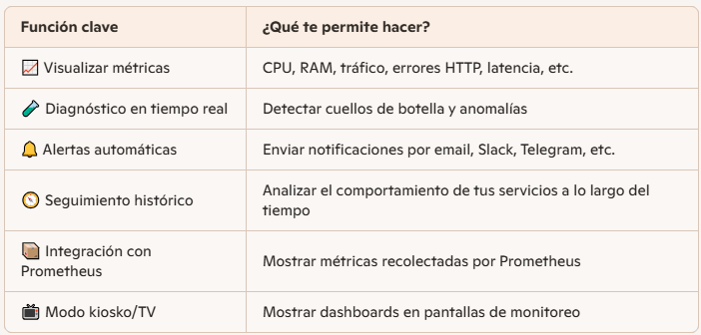
¿Para que sirve?

Slide 16
Instalación
En Windows
Descarga el instalador desde: https://grafana.com/download
Ejecuta el .exe y sigue los pasos
Accede a http://localhost:3000 tras iniciar el servicio
login / pass → admin
Cambiar contraseña: admin / antonio
En Docker:
docker run -d --name=grafana -p 3000:3000 grafana/grafana

Slide 17
Fuentes compatibles con Grafana
Grafana puede conectarse a:
Prometheus
InfluxDB
Graphite
MySQL / PostgreSQL
ElasticSearch
Loki (para logs)
Tempo (para trazas)

Slide 18
Ejemplo de uso
Tu servicio web (por ejemplo, implementado con Crow o gRPC) expone métricas en /metrics.
Prometheus recolecta esas métricas cada X segundos.
Grafana se conecta a Prometheus como fuente de datos.
Crear dashboards con gráficos, alertas y visualizaciones.
Puedes compartirlos, exportarlos o mostrarlos en modo kiosko.

Slide 19
Visualizar datos de Prometheus
Desde el panel principal de Grafana:
Nuevo datasource
Seleccionar en el datasource prometheus.
Ojo la URL: http://prometheus:9090 (no es localhost)
Botón save & test

Slide 20
Grafana
Crear Dashboards personalizados
Grafana te permite crear paneles visuales con gráficos, tablas, y alertas. Lo típico es:
Monitorear servicios: peticiones HTTP, errores, tiempos de respuesta.
Monitorear infraestructura: CPU, RAM, disco, red (usando Node Exporter).
Monitorear bases de datos: conexiones, latencia, uso de disco.
Monitorear contenedores: con cAdvisor o Prometheus + Docker metrics.

Slide 21
Grafana
Explorar métricas
En el menú lateral:
Ve a Explore.
Selecciona la fuente de datos (Prometheus).
Escribe una consulta como up, rate(http_requests_total[1m]), o node_cpu_seconds_total.
Esto te permite probar métricas antes de agregarlas a un dashboard.

Slide 22
Grafana
Usar paneles predefinidos
Grafana tiene una galería de dashboards listos para usar:
Ve a Grafana Dashboards
Busca por tecnología: Node Exporter, Docker, PostgreSQL, etc.
Copia el ID del dashboard y en Grafana ve a + → Import para cargarlo.

Slide 23
Grafana
Configurar alertas
Puedes crear alertas que se disparen cuando una métrica supera un umbral:
En un panel, haz clic en "Edit" → "Alert".
Define la condición (ej. CPU > 80%).
Configura la notificación (Slack, email, etc.).

Slide 24
Grafana
Gestionar usuarios y permisos
Si estás en equipo:
Crea usuarios con roles (Viewer, Editor, Admin).
Asigna permisos por dashboard o carpeta.

Slide 25
cAdvisor

Slide 26
cAdvisor
cAdvisor (short for Container Advisor) es una herramienta desarrollada por Google que se utiliza para monitorear el rendimiento de contenedores Docker en tiempo real.
Recolecta métricas de uso de CPU, memoria, disco y red por contenedor.
Expone esas métricas en una interfaz web (http://localhost:8080) y en formato Prometheus (/metrics).
Permite visualizar qué contenedores están corriendo y cómo están consumiendo recursos.

Slide 27
cAdvisor
Se puede utilizar para usarlo con Prometheus y Grafana:
Prometheus puede recolectar las métricas que cAdvisor expone.
Grafana puede visualizarlas en dashboards.
Es ideal para monitorear entornos Docker sin necesidad de instalar agentes en cada contenedor.

Slide 28
Implementación de tracing distribuido

Slide 29
Herramientas
Jaeger:
Herramienta de tracing distribuido desarrollada originalmente por Uber.
Sirve para rastrear cómo fluyen las peticiones a través de los distintos servicios de tu sistema.
OpenTelemetry

Slide 30
Jaeger

Slide 31
Jaeger
¿Para qué se usa?
Ver cuánto tarda cada servicio en responder.
Detectar cuellos de botella o errores en la cadena de llamadas.
Visualizar el recorrido completo de una petición (por ejemplo, desde el frontend hasta la base de datos).
¿Cómo funciona?
Cada servicio genera "spans" (fragmentos de trazas).
Jaeger recolecta esos spans y los muestra en una interfaz web.
Puedes ver gráficos de tiempo, dependencias entre servicios, y más.

Slide 32
OpenTelemetry

Slide 33
OpenTelemetry
OpenTelemetry es un framework abierto y estandarizado para recolectar datos de observabilidad:
traces,
metrics
y logs.
¿Qué hace?
Proporciona SDKs para múltiples lenguajes (Java, Python, Go, etc.).
Te permite instrumentar tu código para generar métricas y trazas.
Envía esos datos a herramientas como Jaeger, Prometheus, Grafana, Zipkin, etc.

Slide 34
OpenTelemetry
¿Cómo se relacionan Jaeger y OpenTelemetry?
OpenTelemetry genera los datos (trazas, métricas).
Jaeger los visualiza (trazas).
Puedes usar OpenTelemetry para enviar trazas a Jaeger, métricas a Prometheus, y logs a otros sistemas.

Slide 35
Gestión de logs en entornos distribuidos

Slide 36
Herramientas
Fluentd es un colector de logs de código abierto que:
Recolecta logs desde múltiples fuentes (archivos, syslog, stdout, etc.)
Los transforma y filtra (formato, etiquetas, niveles)
Los reenvía a destinos como Elasticsearch, Kafka, S3, etc.
Es parte de la Cloud Native Computing Foundation (CNCF) y se usa en producción por empresas como Amazon, Microsoft y Google.
Elasticsearch
Es un motor de búsqueda y análisis de texto distribuido que:
Indexa logs en tiempo real
Permite búsquedas complejas y agregaciones
Se integra con Kibana para visualización

Slide 37
Integración Fluentd y Elasticsearch
Fluentd recolecta los logs del servicio C++ (por ejemplo, desde archivos generados por spdlog, Boost.Log, etc.)
Los transforma (añade etiquetas, convierte a JSON, etc.)
Los envía a Elasticsearch, donde se almacenan e indexan
Kibana (opcional) los visualiza en dashboards interactivos

Slide 38
Instalación en Docker
Fluentd
docker run -d -p 24224:24224 -p 24224:24224/udp \
-v /path/to/fluent.conf:/fluentd/etc/fluent.conf \
fluent/fluentd
Elasticsearch
docker run -d -p 9200:9200 -p 9300:9300 \
-e "discovery.type=single-node" \
elasticsearch:8.12.0

Slide 39
Se puede auditar
Accesos a endpoints
Errores HTTP
IPs de origen
Usuarios autenticados
Cambios en datos sensibles

